Slide 1
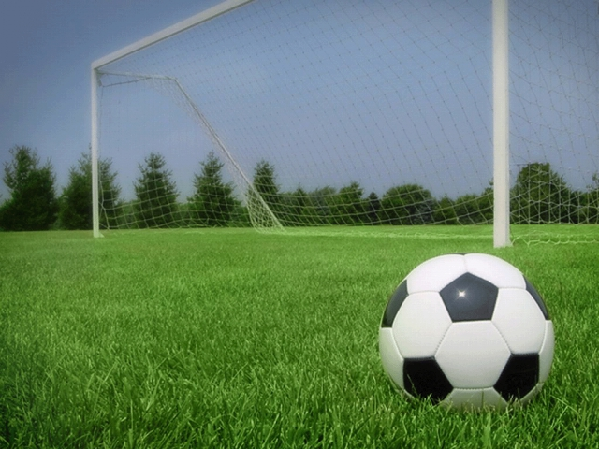
ПРЕЗЕНТАЦІЯ
«Його величність футбол»
сучасний інноваційний
відкритий урок
фізичної культури
Відомі футболісти України

Slide 2
ВІДОМІ УКРАЇНСЬКІ КЛУБИ

Slide 3
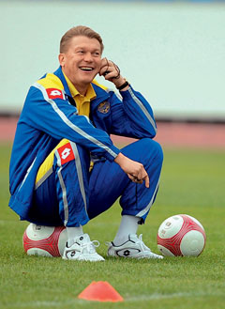
О. Блохін
ФК “Динамо”
2003 – 2007 рр. тренер
Національної збірної України

Slide 4
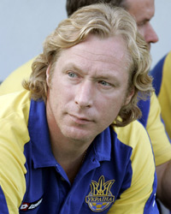
О. Михайличенко
ФК “Динамо”, півзахисник
2008 – 2009 рр. – головний
тренер збірної України

Slide 5
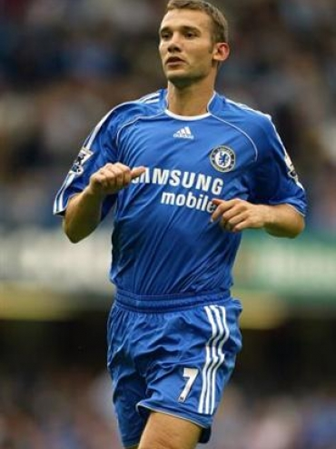
А. Шевченко
нападник,
ФК “Динамо”
ФК “Челсі”
ФК “Мілан”

Slide 6
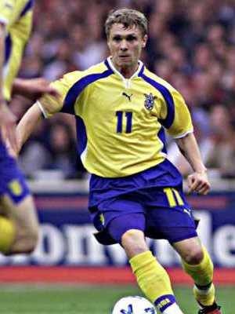
С.Ребров
нападник
ФК “Динамо”
ФК “Вест Хем”

Slide 7
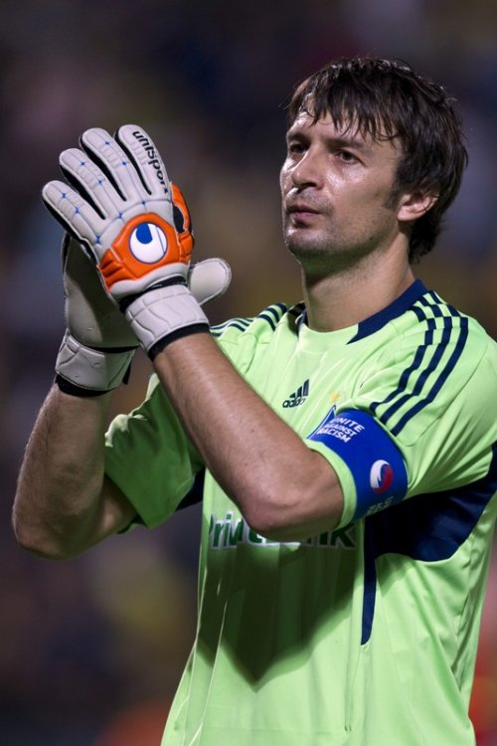
О. Шовковський
Воротар
ФК “Динамо”

Slide 8
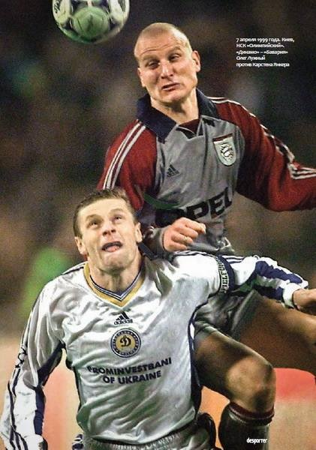
О. Лужний
правий захисник
ФК “Динамо”
ФК “Арсенал”

Slide 9
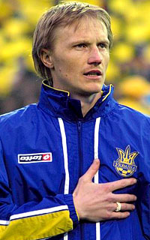
А.Гусін
опорний півзахисник
ФК “Динамо”

Slide 10
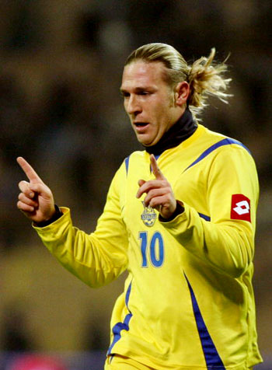
А. Воронін
нападник
«Черноморець»
ФК “Кельн”
ФК “Байєр”
ФК “Ліверпуль”

Slide 11
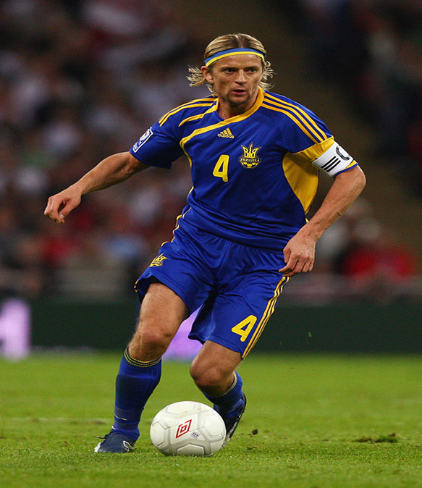
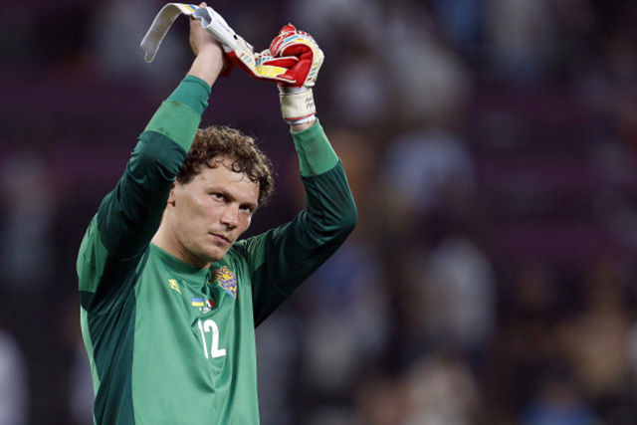
А. П’ятов
А. Тимощук
півзахисник
""Шахтар", "Зеніт", "Баварія",
національна сбірна України
Воротар
ФК “ "Шахтар"”

Slide 12
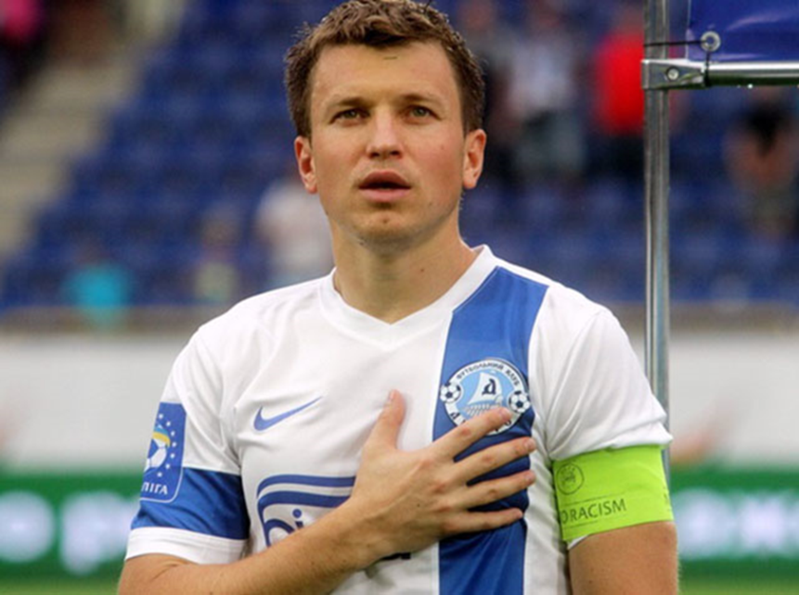
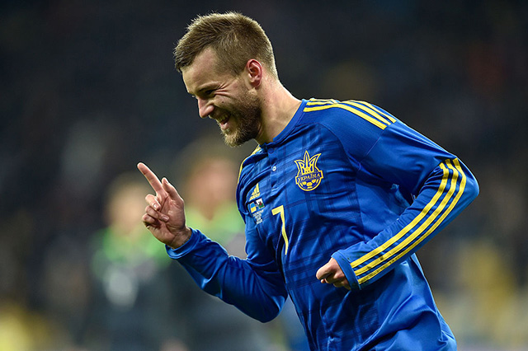
А. Ярмоленко
Р. Ротань
півзахисник
ФК «Днепр»
півзахисник / фланговий нападаючий
ФК "Динамо"

Slide 13
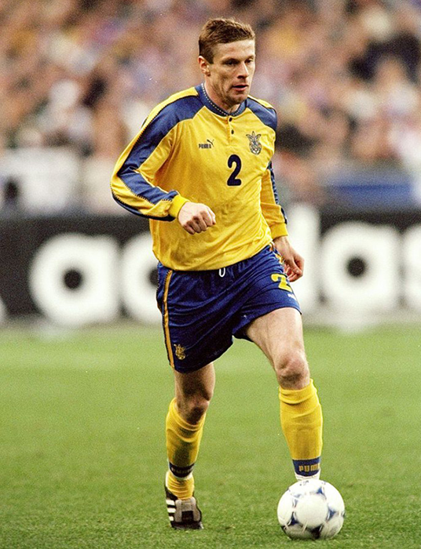
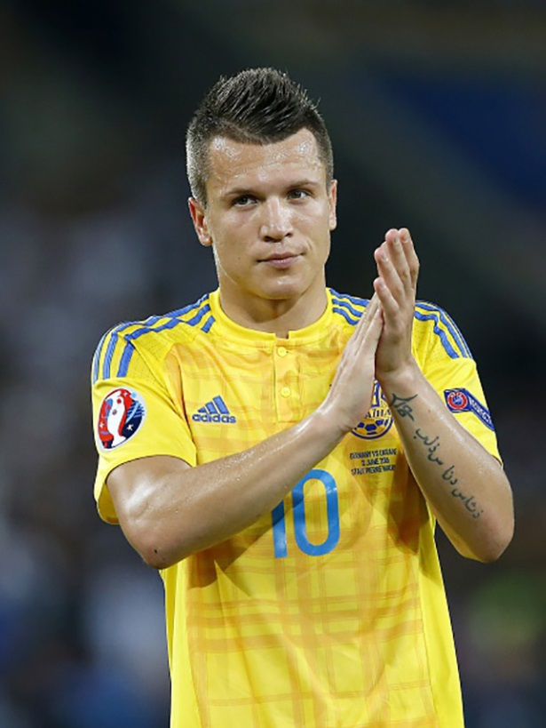
Е. Коноплянка
О. Лужний
півзахисник / фланговий нападаючий
ФК “Днепр ”
захисник
ФК “Динамо ”

